Slide 1
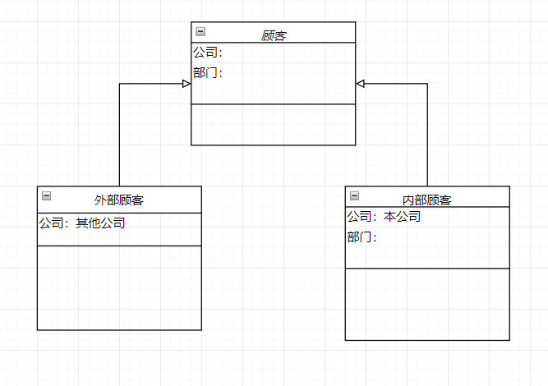
画一个类的继承图，它描述两类公司的顾客:外部的顾客，他们属于其他公司;内部顾客，他们属于公司内部的所有部门。

